Slide 1
感知机

Slide 2
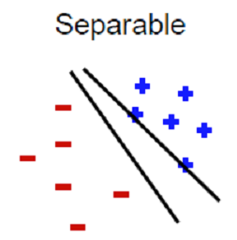
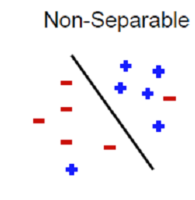
收敛性
只要是线性可分割的，就会收敛
如果不是，最后会震荡，无限循环

Slide 3


震荡时的停止算法
震荡时，如何停止算法？
逐渐减小调整幅度
观察训练集上的误差
观察一个小测试集上的误差
限制最大迭代次数

Slide 4
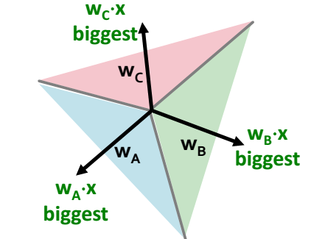




多类感知
超过两类
分别训练三个分类器
谁的wx值最大，算谁

Slide 5
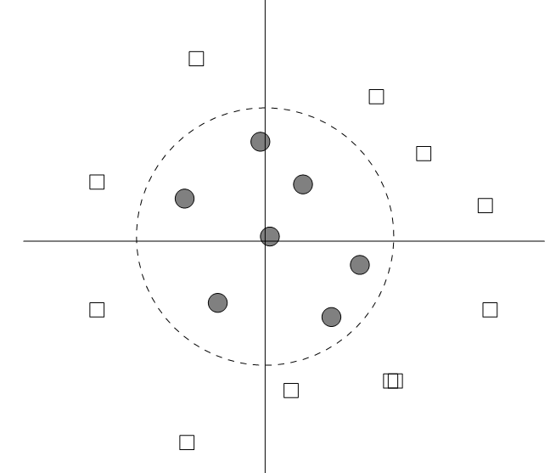


非线性边界
变换到线性上

Slide 6
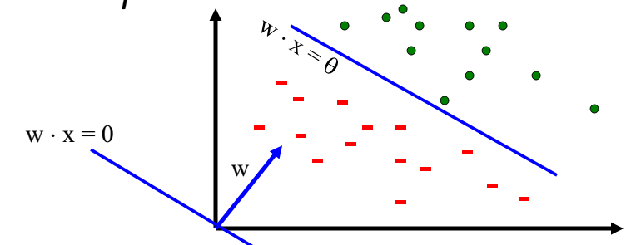
非零判决
平移

